Slide 1
Общественные обсуждения предварительного распределения бюджетных ассигнований на 2022 год и на плановый период 2023 и 2024 годов Главный распорядитель бюджетных средств – департамент дорожного хозяйства и транспорта администрации городского округа Тольятти
Администрация
городского округа Тольятти

Slide 2
Финансирование на 2022 год

Slide 3
Подпрограммы, входящие в состав муниципальной программы «Развитие транспортной системы и дорожного хозяйства городского округа Тольятти на 2021-2025 гг.»
Повышение безопасности
дорожного движения
Содержание улично-
дорожной сети
Модернизация и развитие
автомобильных дорог
Развитие городского
пассажирского транспорта

Slide 4
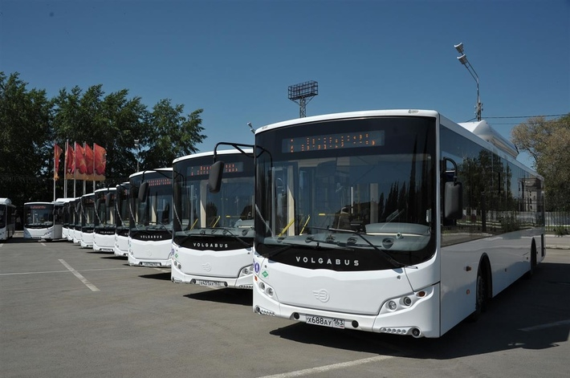
Подпрограмма
«Развитие городского пассажирского транспорта»
Доведено – 227 160 тыс. руб.

Slide 5
В том числе:
закупка работ, связанных с осуществлением регулярных перевозок пассажиров и багажа по регулируемым тарифам автомобильным и городским наземным электрическим транспортом | 214 752
транспортные услуги по перевозке льготных категорий граждан по муниципальным маршрутам по льготному электронному проездному билету | 11 647
мероприятия по приобретению автобусов, работающих на газомоторном топливе, на условиях лизинга | 761

Slide 6
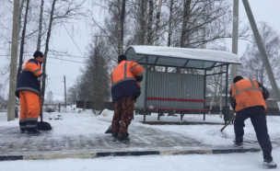
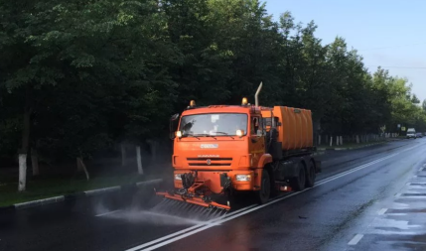
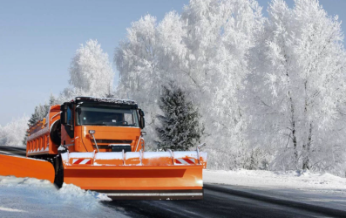
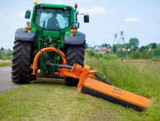
Подпрограмма «Содержание улично-дорожной сети»
Доведено – 465 298 тыс. руб.

Slide 7
В том числе:
содержание улично-дорожной сети | 433 621
нанесение дорожной разметки | 30 000
содержание подземных и наземных пешеходных переходов | 846
проектно-изыскательские работы по капитальному ремонту путепроводов, подземного пешеходного перехода | 831

Slide 8
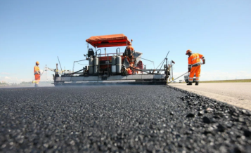
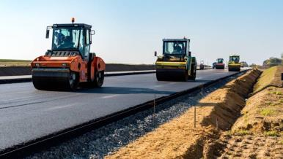
Подпрограмма «Модернизация и развитие дорог местного значения городского округа Тольятти»
Доведено – 85 812 тыс. руб.

Slide 9
В том числе:
ПИР по объекту: «Реконструкция магистральной улицы городского значения регулируемого движения по ул. Спортивной на участке от ул. Степана Разина до ул. Юбилейная (строительство бокового проезда) в 8 квартале Автозаводского района г. Тольятти» | 5 316
строительство бокового проезда к ФОК СДЮШОР № 8 «Союз» (софинансирование бюджета г.о. Тольятти) | 474
строительство автодороги по ул. Механизаторов от ул. Громовой до ул. Лизы Чайкиной (софинансирование бюджета г.о. Тольятти) | 8 700
отсыпка дорог асфальтогранулятом | 2 300
устройство съездов | 837
капремонт и ремонт дворовых территорий многоквартирных домов и проездов к дворовым территориям (софинансирование бюджета г.о. Тольятти) | 7 696

Slide 10
ремонт путепровода через автодорогу восточная завода-часть улицы Борковская (софинансирование бюджета г.о. Тольятти) | 7 540
ремонт и капитальный ремонт дорог местного значения (софинансирование бюджета г.о. Тольятти) | 43 100
ремонт проезда Тупиковый, 2 строение, 3 до ул. Новозаводская (софинансирование бюджета г.о. Тольятти) | 1 195
диагностика и паспортизация автодорог | 708
выполнение проектно-изыскательских работ | 2 755
экспертные заключения по результатам проведения лабораторных испытаний асфальтобетонных покрытий проезжей части автодорог и тротуаров на объектах ремонта дорог и ремонта дворовых территорий многоквартирных домов и проездов к дворовым территориям, строительный контроль | 5 191

Slide 11
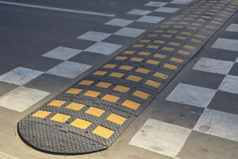
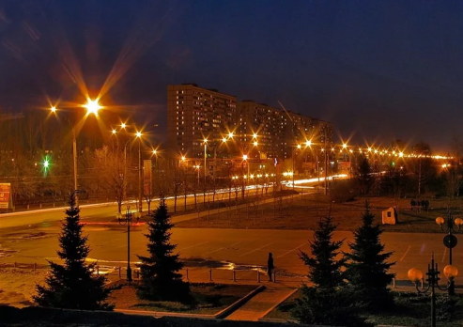
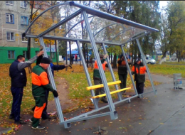
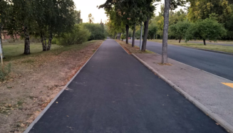
Подпрограмма «Повышение безопасности дорожного движения»
Доведено – 74 895 тыс. руб.

Slide 12
В том числе:
устройство и перенос ООТ | 5 209
устройство ИДН | 1 472
устройство парковочных площадок, карманов, стоянок, ликвидация въездов и выездов | 4 667
проектно-изыскательские работы по устройству линий наружного электроосвещения мест концентрации ДТП, в том числе инженерно-геодезические изыскания (софинансирование бюджета г.о. Тольятти) | 1 607
проектирование устройства пешеходных дорожек (софинансирование бюджета г.о. Тольятти) | 134
устройство пешеходных дорожек, в том числе проектирование (софинансирование бюджета г.о. Тольятти) | 7 310
устройство островков безопасности, пандусов, замена бортового камня | 1 557
проектирование устройства ООТ | 312
проектирование устройства парковочных площадок, карманов, стоянок | 262
Расходы на содержание МКУ "ЦОДД ГОТ" | 52 365

Slide 13
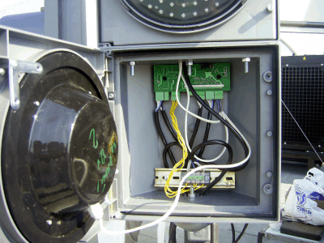
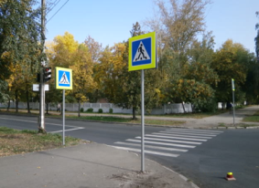
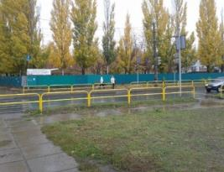
- пешеходные ограничивающие и барьерные ограждения - устройство светофорных объектов для выполнения мероприятий в соответствии с изменениями в ГОСТ Р 52289-2004 - закупка и установка дорожных знаков
МКУ «ЦОДД ГОТ»

Slide 14
БЛАГОДАРИМ
ЗА
ВНИМАНИЕ!

